Slide 1
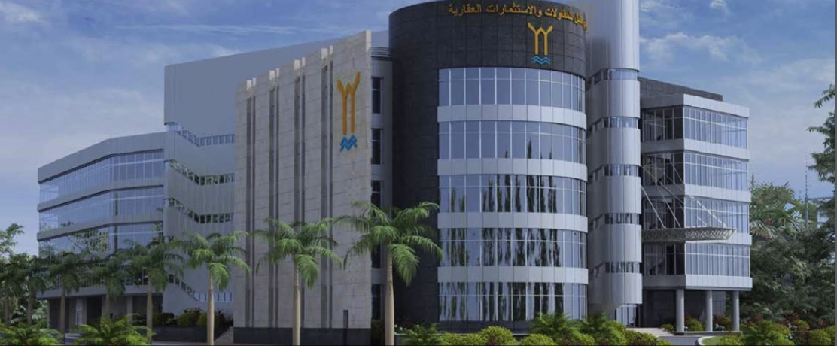
وادي النيل للمقاولات والاستثمارات العقارية
إدارة مشروعات النظم والتحول الرقمي — نحو مؤسسات ذكية تقود المستقبل
قطاع تكنولوجيا المعلومات و مشروعات النظم

Slide 2

من نحن؟
إدارة مشروعات النظم والتحول الرقمي
إدارة متخصصة في الإشراف على تنفيذ مشروعات النظم والتحول الرقمي بأحدث الأدوات والبرامج العالمية، لمواكبة ثورة التحول الرقمي في مصر والعالم.
الهدف
الاستراتيجية
التغيير الجذري في طريقة تفكير وثقافة المؤسسة لمواكبة التحول الرقمي
إعادة تصميم منظومة ودورات العمل بالكامل باستخدام أحدث أدوات التكنولوجيا العالمية

Slide 3





كيف نعمل؟
نعمل كـ Systems Integrator — نتعاقد مع شركات تنفيذ متخصصة وفق طبيعة كل جهة، ونُدير المشروع بخطة شاملة تتناغم فيها جميع المهام
التعاقد
اختيار الشركات المنفذة الأنسب لكل مشروع
التخطيط
وضع خطة شاملة تتكامل فيها مهام المشروع
الإشراف
متابعة وتنفيذ بأعلى معايير الجودة
التسليم
تسليم منظومة رقمية متكاملة وفعّالة

Slide 4



فريق العمل
كفاءات متخصصة تجمع بين الخبرة التقنية ومهارات إدارة التحول الرقمي
المراجعون الفنيون
قادة إدارة التغيير
مديرو المشروعات
ضمان جودة التنفيذ والامتثال للمعايير التقنية العالمية
تأهيل المؤسسات ثقافيًا وتنظيميًا لاستيعاب التحول الرقمي
قيادة وتنسيق جميع مراحل المشروع من التخطيط حتى التسليم

Slide 5
أهم المشروعات

Slide 6

قصة نجاح — ١
الشركة القابضة للأدوية — هولدي فارما
تطبيق نظام ERP على ٩ شركات لإنتاج الأدوية في قطاع لا مجال فيه للخطأ
📋 التعقب الشامل
🔬 مراقبة الجودة
منظومة Traceability من استلام المواد الخام حتى المنتج النهائي
دمج آلي لبروتوكولات الفحص والتحكم في تركيز المواد الفعالة (Potency)
✅ الامتثال العالمي
توافق تام مع اشتراطات WHO ومعايير GMP لحماية صحة المريض

Slide 7
قصة نجاح — ٢
الشركة القابضة للنقل البحري والبري
تطبيق ERP على ٨ شركات في ثلاثة أنشطة لوجستية حيوية بالإضافة الى الشركة القابضة
نقل الركاب
نقل البضائع
تداول الحاويات بالموانئ
تكامل ذكي بين ERP ومنصات التذاكر الإلكترونية لتحكم مالي دقيق في تكاليف الأسطول
ربط لحظي مع الحجز الإلكتروني وتتبع الأساطيل من الطلب حتى التسليم
تكامل ERP مع أنظمة TOS العالمية لمراقبة حركة كل حاوية لحظيًا وتحليل تكاليف التشغيل

Slide 8
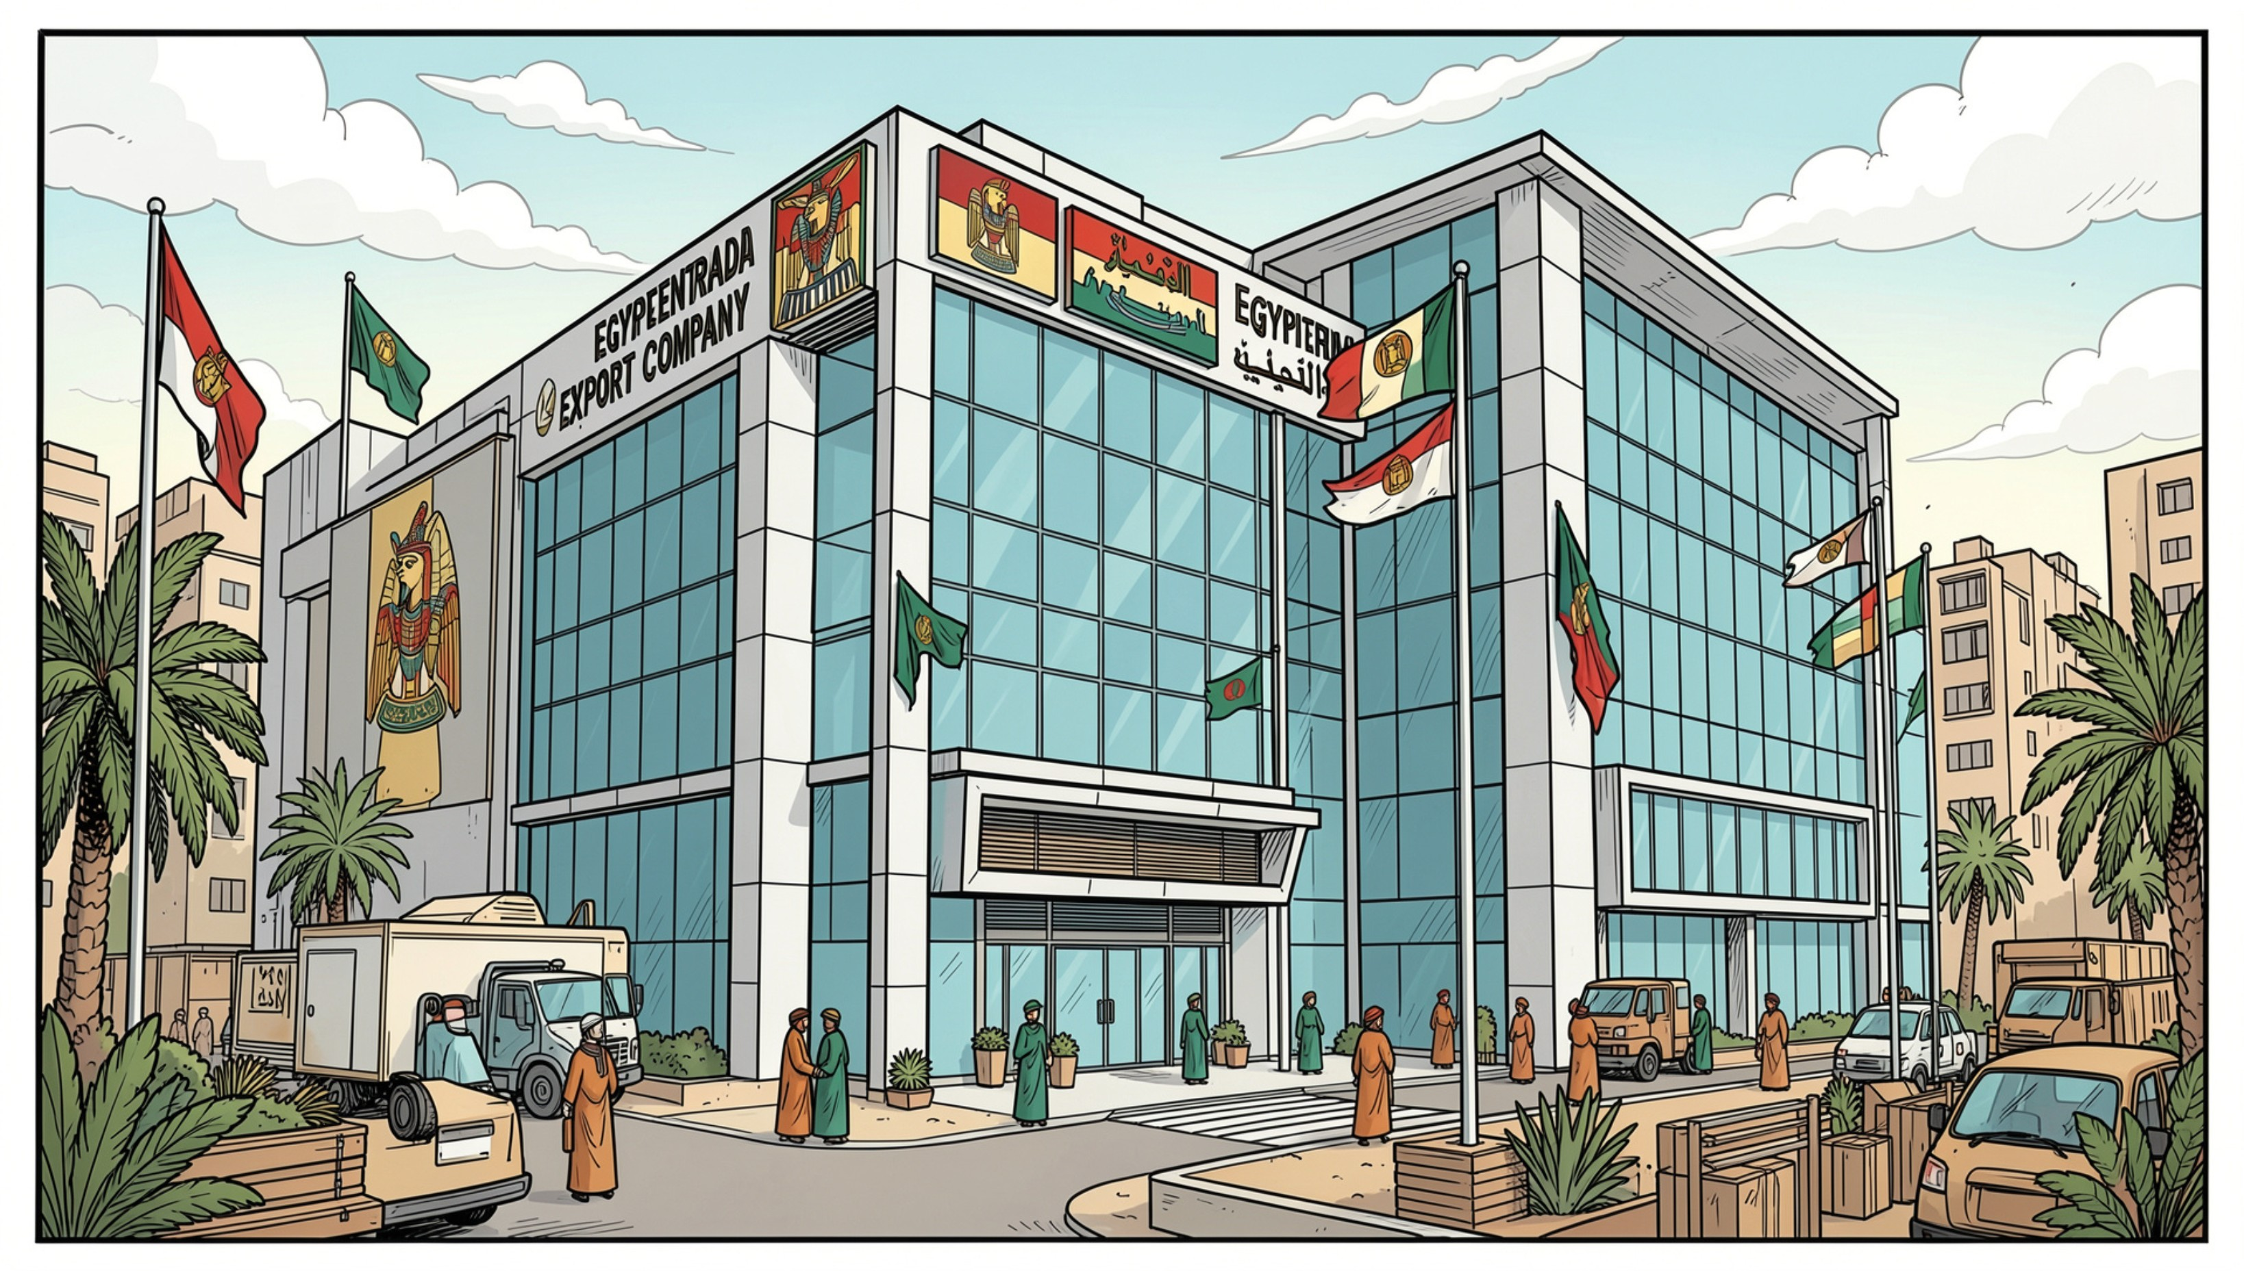

قصة نجاح — ٣
شركة جسور — مجموعة التصدير والاستيراد
نقلة استراتيجية لتوحيد الرؤية المؤسسية
دمج نماذج العمل المتنوعة لشركات المجموعة تحت مظلة رقمية واحدة:
ربط آلي لحظي مع منظومة مصلحة الضرائب المصرية (الفاتورة والإيصال الإلكتروني) لضمان الامتثال الضريبي التام
مصر للأسواق الحرة
مصر للتجارة الخارجية
النصر للتصدير والاستيراد

Slide 9
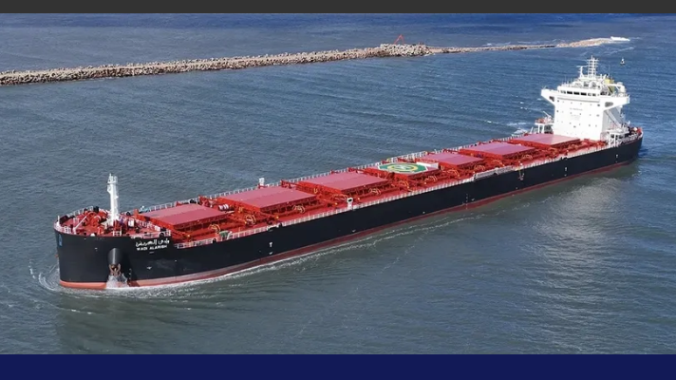
قصة نجاح — ٤
شركة الملاحة الوطنية
إنجاز استراتيجي لإدارة أسطول من ١٤ سفينة عملاقة لنقل البضائع الصب (Bulk)
برنامج CFM
نظام ERP المركزي
مراقبة لحظية للحالة الفنية والتشغيلية للسفن في أعالي البحار
المنصة الموحدة لإدارة العمليات المالية والتشغيلية
برنامج Veson
إدارة الشؤون التجارية للخطوط الملاحية وتعظيم العوائد

Slide 10
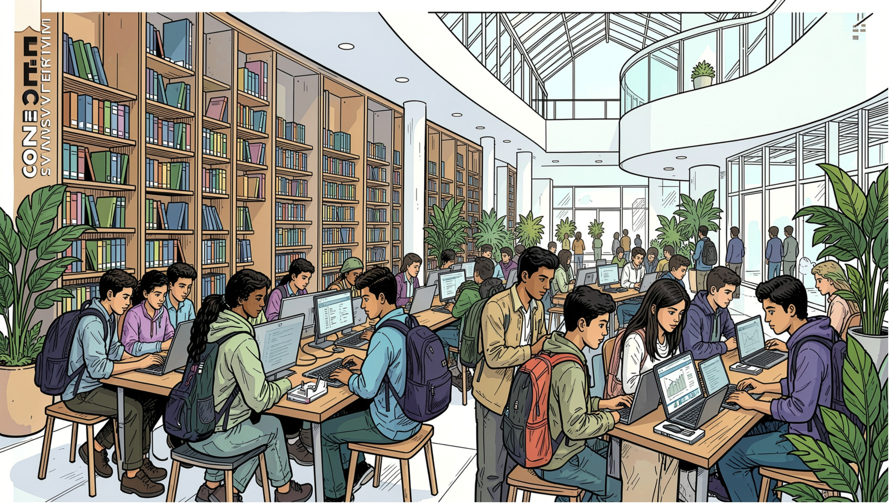
قصة نجاح — ٥
جامعة بنها الأهلية
حرم رقمي متكامل
تكامل ذكي بين أنظمة ERP المركزية والبرامج الأكاديمية والطلابية يُحوّل الجامعة إلى مؤسسة تعليمية رقمية رائدة
تجربة استثنائية
3
الحوكمة المالية
2
رحلة الطالب الكاملة
1
خدمات تواكب تطلعات الطلاب في العصر الرقمي
أعلى مستويات الكفاءة الإدارية والشفافية المالية
من التقديم وإعلان النتائج حتى الدفع الإلكتروني للرسوم

Slide 11
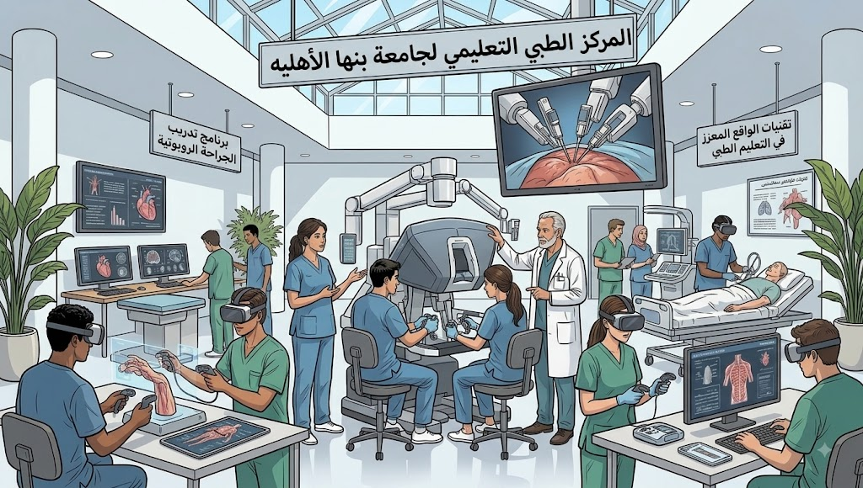
قصة نجاح — 6
المركز الطبي التعليمي لجامعة بنها الأهلية
مركز طبي ذكي
حيث تدمج بين تقديم الرعاية الطبية الفائقة والبحث الأكاديمي. لتحقيق هذه الأهداف المعقدة، تعتمد هذه المنشآت على بنية تحتية رقمية قوية تتكون أساساً من أنظمة تخطيط موارد المؤسسات (ERP) وأنظمة معلومات المستشفيات (HIS).
تجربة استثنائية
3
الحوكمة المالية
2
ملف طبي كامل للمريض
1
خدمات تواكب تطلعات العصر الرقمي
أعلى مستويات الكفاءة الإدارية والشفافية المالية
قاعدة بيانات طبيه شامله لكل مريض و رحلة علاجه

Slide 12


لماذا وادى النيل؟
30+
5
شركة منفذة
قطاعات حيوية
شبكة شركاء تنفيذ متخصصين
أدوية، نقل، تجارة، ملاحة، تعليم
100%
امتثال ضريبي
تكامل كامل مع منظومة الضرائب الإلكترونية
شريكك الاستراتيجي في رحلة التحول الرقمي — نحول التحديات إلى ميزة تنافسية، والعمليات المعقدة إلى قرارات ذكية تدعم نمو مؤسستك

